Slide 1
카카오뱅크 코딩테스트
박종원
shrimpda@gmail.com shrimpda@nate.com

Slide 2
프로젝트 구조
common
공통 라이브러리
agent
server에 file을 전송하는 agent
server
agent로부터 파일을 받아 저장
프로젝트 구성
java 1.8
netty
zookeeper

Slide 3
요구사항
서버간의 파일 전송을 위해 서버를 두고 Agent를 실행하는 방법을 선택했습니다.
고성능을 위해 Netty를 사용하여 대용량 파일 전송시에도 System Resource의 사용을 최소화 하기 위해 노력했습니다.
고가용성 확보를 위해 Zookeeper 및 Curator를 사용하여 서버의 Clustering을 생각했습니다.
파일 송수신 정합성을 위해 파일을 이용하여 md5 알고리즘으로 hashing하여 파일을 보내기 전과 후의 hash 값을 비교했습니다.
보안 준수를 위해 파일을 보낼 때 암호화, 수신 후 복호화를 진행했습니다.
운영 관리를 위해 일정 시간마다 자원 사용량을 log로 출력하도록 했습니다.

Slide 4
주요소스 코드에 대한 설명
- com.kakaobank.common.crypt 패키지
암호화를 위한 알고리즘
- com.kakaobank.common.transport.file.EncryptChunkedFile
대용량 파일 전송에서 zero-copy 방식을 사용하기 위해 netty의 ChunkedFile을 이용하여 구현했습니다.
- com.kakaobank.server.transport 패키지
통신 관련 공통화 작업을 진행했습니다.
- com.kakaobank.server.cluster 패키지
zookeeper를 사용하여 cluster를 구현했습니다.

Slide 5
요구사항 중 미구현 기능에 대한 적용방안 및 고려사항
File 전송에 대한 보강
session 별 file을 구분하여 처리
파일 재전송 - 마지막 전송시의 offset을 이용하여 나머지 데이터 처리
파일 정합성 보장 개선 - 파일 HASH(MD5) 속도 개선
암호화 / 복호화 - 데이터 암호화(AES) 속도 개선
운영 관리를 위한 기능
더 많은 성능 지표 출력
HTTP API를 이용하여 운영이 가능하도록
고가용성
데이터를 분산하여 저장 – Zookeeper를 활용하여 각 file에 대한 내용을 나눠서 node별로 저장, 관리
파일 관리 – 파일의 metadata를 zookeeper에 저장하여 활용
클러스터링 - Zookeeper도 cluster 형식으로 사용

Slide 6
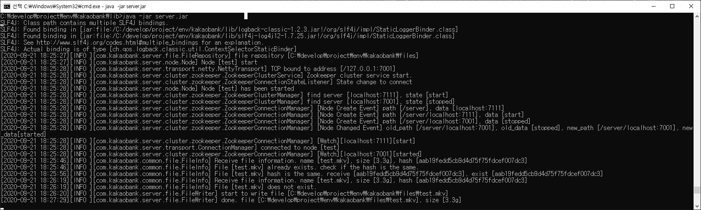
서버 시연 예제

Slide 7
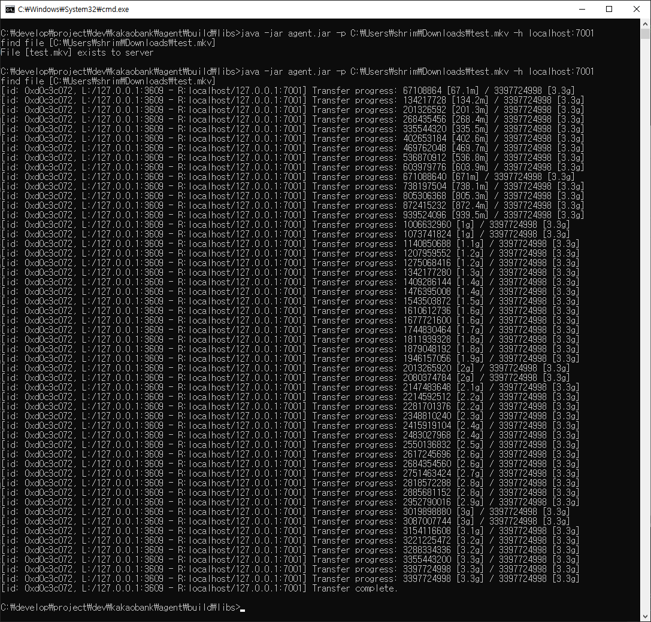
Agent 시연 예제

Slide 8
감사합니다

